Slide 1
日本語 JPN102
March 1, 2010
(Monday)

Slide 2
３月１日月曜日
漢字（かんじ）
天、気、雪、雨、風、晴、温、度、東、西、南、西
寒、暑、多、少、冷
ぶんぽう４（～に）
（～でしょう、～かもしれない、～かな)

Slide 3
かんじ

Slide 4
きょうのかんじ
天、気、雨、雪、風、晴、温、度、
東、西、南、北、寒、暑、多、少、冷

Slide 5
テン
キ
昨日は天気がよくありませんでした。

Slide 6
あめ
雨がしずかにふっています。
ゆき
明日は大雪です。

Slide 7
かぜ
フウ
風がつよいです。
台風が来ます。

Slide 8
は（れる）
今日は晴れていてとてもいい天気です。

Slide 9
あたた（かい）
オン
ド
おふろの温度は４２度ぐらいです。

Slide 10
きた
ホク
にし
セイ
北西、南西
ひがし
トウ
南東、北東
みなみ
ナン

Slide 11
さむ（い）
カナダのふゆは寒いです。
あつ（い）
きょうとのなつはむし暑いです。

Slide 12
おお（い）
シンガポールは雨が多いです。
すく（ない）、すこ（し）
このまちは人が少ないです。
日本語が少し分かります。

Slide 13
つめ（たい）
冷たい飲みものを飲みましょう。

Slide 14
ぶんぽう

Slide 15
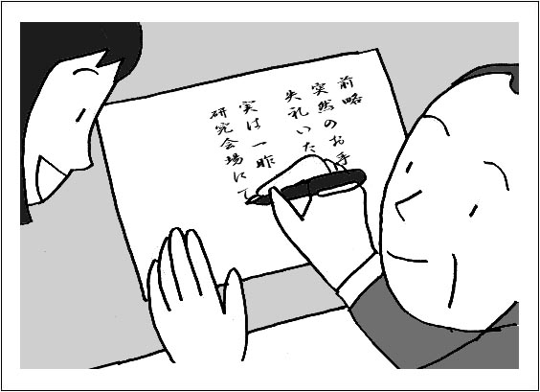
ぶんぽう４:Expressing manner of action or outcome of a change using the adverbial forms of adjectives and noun+に
かんじを 書きます。(to write Kanji)
+Adverbial forms
かんじを 上手に 書きます。(to write Kanji skillfully)

Slide 16
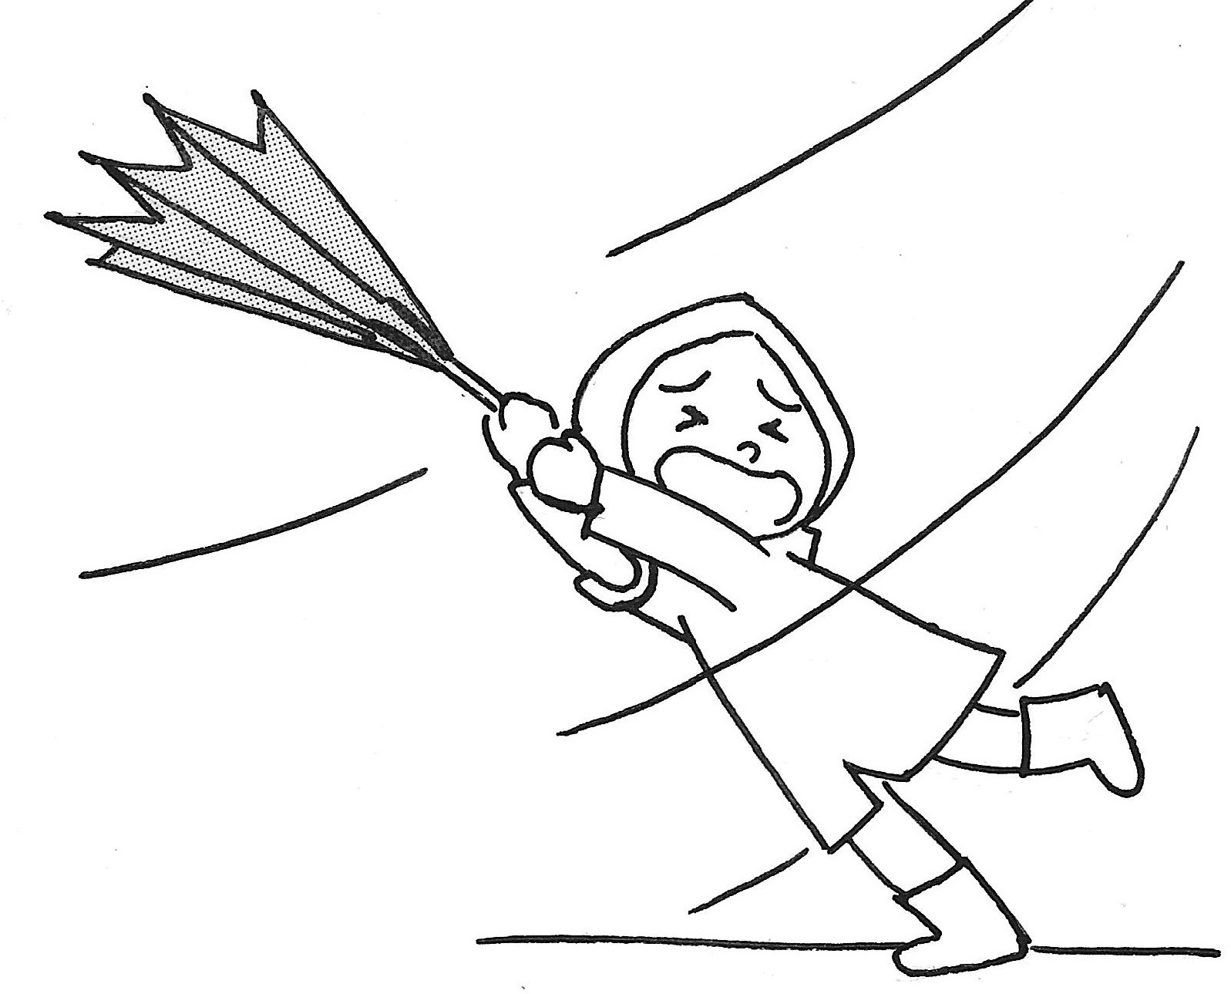
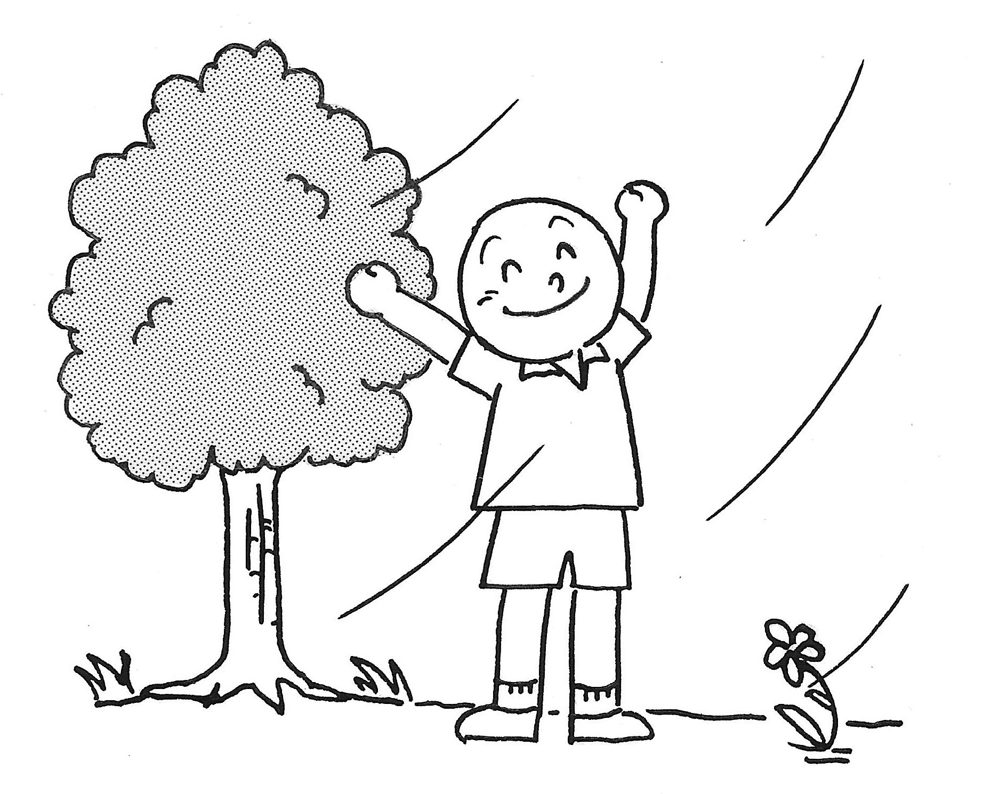
ぶんぽう４:Expressing manner of action or outcome of a change using the adverbial forms of adjectives and noun+に
かぜが ふく。(wind blows)
+Adverbial forms
かぜが つよく ふく。
(wind blows strongly)
かぜが やさしく ふく。
(wind blows gentluy)

Slide 17
ぶんぽう４:Expressing manner of action or outcome of a change using the adverbial forms of adjectives and noun+に
Adverbial forms modify a verb indicating how an action takes place.

Slide 18
ぶんぽう４:Expressing manner of action or outcome of a change using the adverbial forms of adjectives and noun+に
い-adjective stem+く
おもしろい おもしろく
はやい はやく
つよい つよく
な-adjective stem+に
しずかだ しずかに
きれいだ きれいに
上手だ 上手に

Slide 19
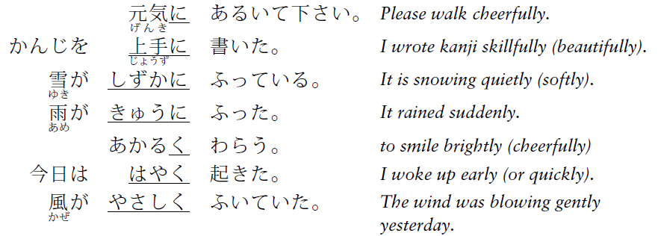
ぶんぽう４:Expressing manner of action or outcome of a change using the adverbial forms of adjectives and noun+に

Slide 20
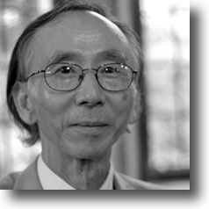
ぶんぽう４:Expressing manner of action or outcome of a change using the adverbial forms of adjectives and noun+に
はやく 起きます。
はやく 寝ます。
はやく あるきます。

Slide 21
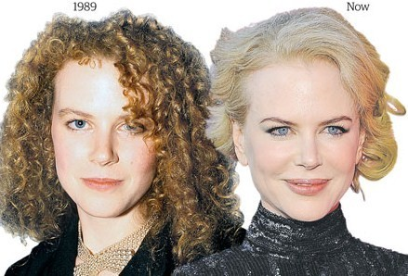
ぶんぽう４:Expressing manner of action or outcome of a change using the adverbial forms of adjectives and noun+に
Expressing outcome (to become)
きれいに なる (to become beautiful)
Adverbial form + なる

Slide 22
ぶんぽう４:Expressing manner of action or outcome of a change using the adverbial forms of adjectives and noun+に
Expressing outcome (to become)
子どもが 先生に なる。
(A child becomes a teacher.)
学生が しずかに なる。
(Students become quiet.)
じゅぎょうが おもしろく なる。
(A class becomes interesting.)

Slide 23
ぶんぽう４:Expressing manner of action or outcome of a change using the adverbial forms of adjectives and noun+に
Expressing outcome (to become)
Adverbial forms + なる
つよい つよく なる
あたたかい あたたかく なる
げんき げんきに なる
ゆうめい ゆうめいに なる
先生 先生に なる
大学いん生 大学いん生に なる

Slide 24
ぶんぽう４:Expressing manner of action or outcome of a change using the adverbial forms of adjectives and noun+に
Q：Xはどうなりますか。
２
３
１
４
５
６

Slide 25
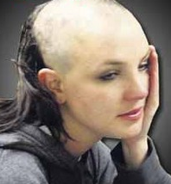
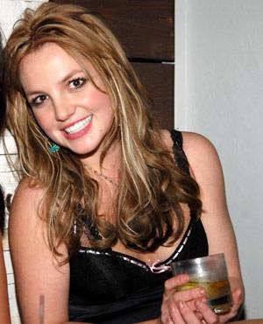
ぶんぽう４:Expressing manner of action or outcome of a change using the adverbial forms of adjectives and noun+に
Expressing a change of state
かみを
みじかく
してください
Adverbial form + する
かみが みじかく なりました

Slide 26
ぶんぽう４:Expressing manner of action or outcome of a change using the adverbial forms of adjectives and noun+に
は～い。きれいに
します。
へやを きれいに
してください！

Slide 27
ぶんぽう４:Expressing manner of action or outcome of a change using the adverbial forms of adjectives and noun+に
Expressing a change of state
(To make something/someone into ～)
Adverbial forms + する
つよい つよく する
あたたかい あたたかく する
げんき げんきに する
ゆうめい ゆうめいに する
先生 先生に する
大学いん生 大学いん生に する

Slide 28
ぶんぽう４:Expressing manner of action or outcome of a change using the adverbial forms of adjectives and noun+に
子どもを 先生に する
(Parents make a child into a teacher.)
子どもが 先生に なる
(A child becomes a teacher.)
じゅぎょうを おもしろく する
(A teacher makes the class interesting.)
じゅぎょうが おもしろく なる
(A class becomes interesting.)

Slide 29
ぶんぽう5:Expressing uncertainty using ～でしょう, ～かもしれない, and ～かも
Expressing uncertainty
～でしょう／だろう Probably, I suppose
～かもしれない might
～かな I wonder (casual speech)

Slide 30
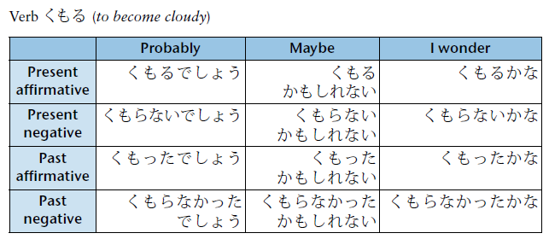
ぶんぽう5:Expressing uncertainty using ～でしょう, ～かもしれない, and ～かも
Plain form

Slide 31
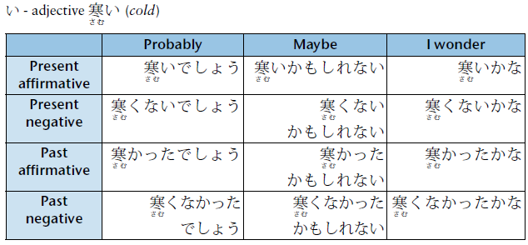
ぶんぽう5:Expressing uncertainty using ～でしょう, ～かもしれない, and ～かも
Plain form

Slide 32
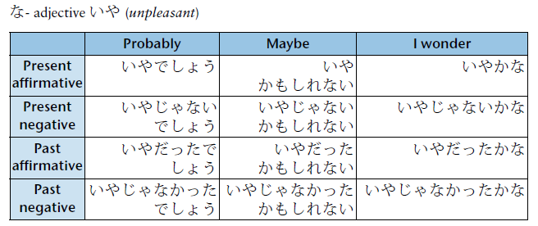
ぶんぽう5:Expressing uncertainty using ～でしょう, ～かもしれない, and ～かも
Plain form

Slide 33
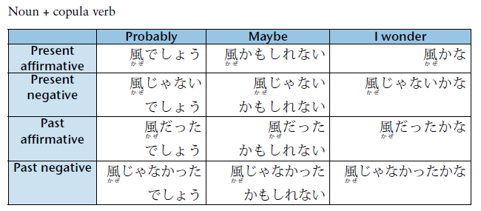
ぶんぽう5:Expressing uncertainty using ～でしょう, ～かもしれない, and ～かも
Plain form

Slide 34
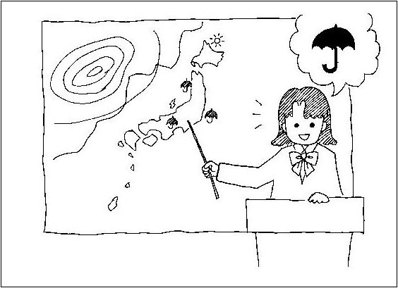
ぶんぽう5:Expressing uncertainty using ～でしょう, ～かもしれない, and ～かも
～でしょう／だろう (Probably, I suppose)
今日は 雨でしょう。
かぜは よわいでしょう。
明日は はれるでしょう。

Slide 35
ぶんぽう5:Expressing uncertainty using ～でしょう, ～かもしれない, and ～かも
～でしょう／だろう (Probably, I suppose)

Slide 36
ぶんぽう5:Expressing uncertainty using ～でしょう, ～かもしれない, and ～かも
～でしょう／だろう (Probably, I suppose)

Slide 37
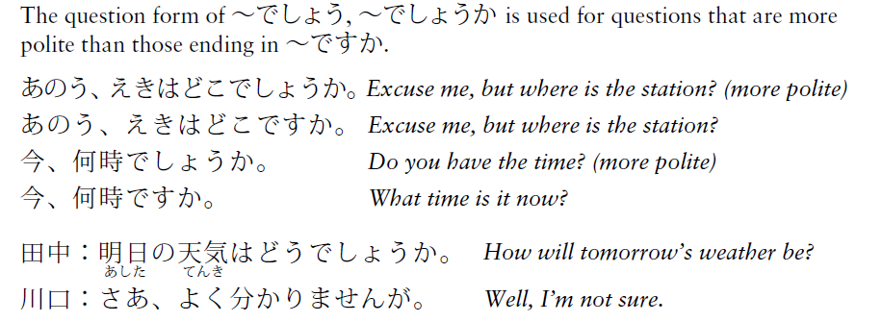
ぶんぽう5:Expressing uncertainty using ～でしょう, ～かもしれない, and ～かも
～でしょう／だろう (Probably, I suppose)

Slide 38
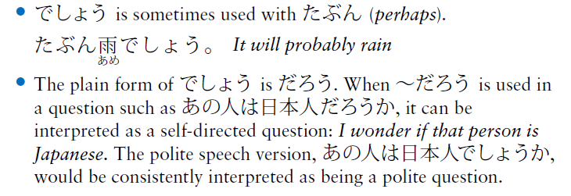
ぶんぽう5:Expressing uncertainty using ～でしょう, ～かもしれない, and ～かも
～でしょう／だろう (Probably, I suppose)

Slide 39
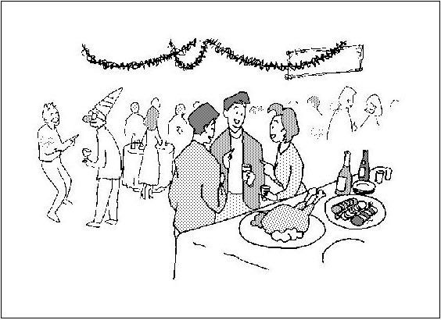
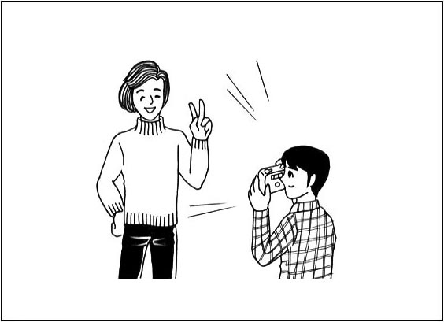
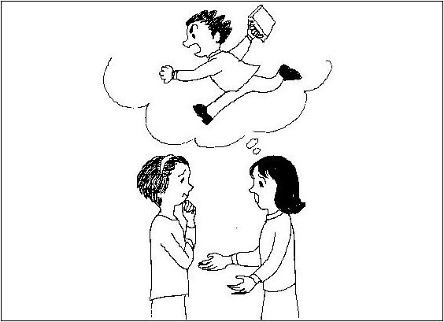
ぶんぽう5:Expressing uncertainty using ～でしょう, ～かもしれない, and ～かも
～かもしれない(might)
A:あの人は日本人でしょうか。
B:しゃしんをとっているから、
日本人かもしれませんよ。
A:田中さんはパーティーに
来るでしょうか。
B:いそがしそうですから、
来ないかもしれませんよ。

Slide 40
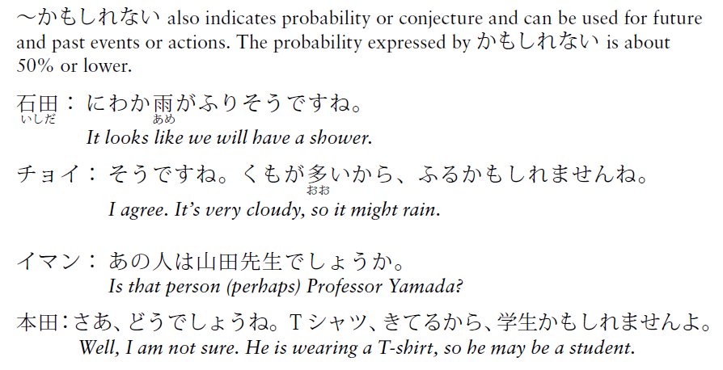
ぶんぽう5:Expressing uncertainty using ～でしょう, ～かもしれない, and ～かも
～かもしれない(might)

Slide 41
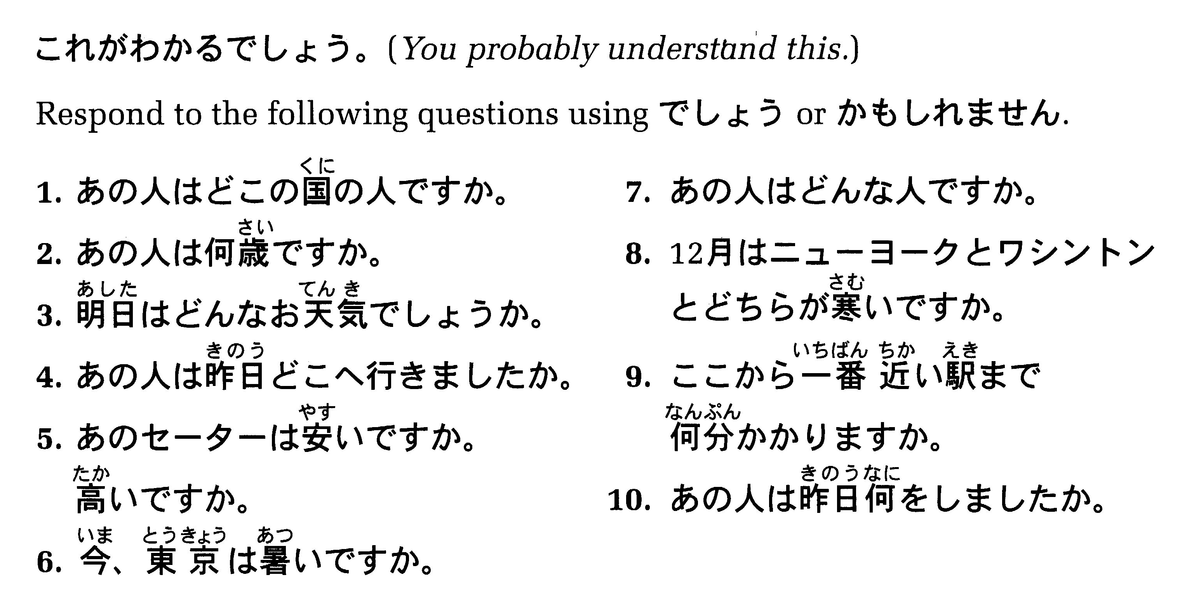
れんしゅうしましょう

Slide 42
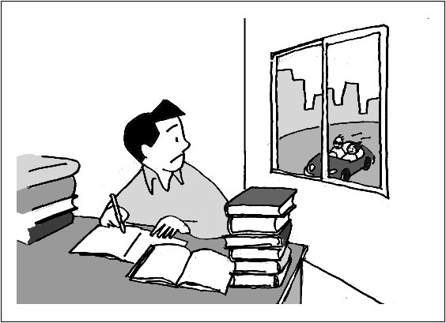
ぶんぽう5:Expressing uncertainty using ～でしょう, ～かもしれない, and ～かも
～かな (I wonder) casual speech
ドライブかな。
いいなあ。

Slide 43
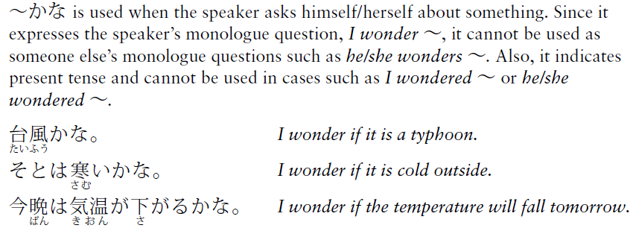
ぶんぽう5:Expressing uncertainty using ～でしょう, ～かもしれない, and ～かも
～かな (I wonder) casual speech

Slide 44
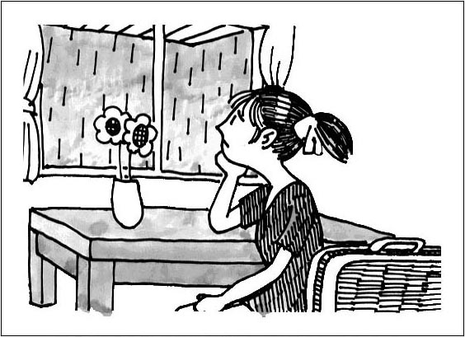
ぶんぽう5:Expressing uncertainty using ～でしょう, ～かもしれない, and ～かも
～かな (I wonder) casual speech
明日も
あめかしら。

Slide 45
ぶんぽう5:Expressing uncertainty using ～でしょう, ～かもしれない, and ～かも
今日も
雨かな？
ううん、昨日のばん、
ふったから、
今日はだいじょうぶだよ。

Slide 46
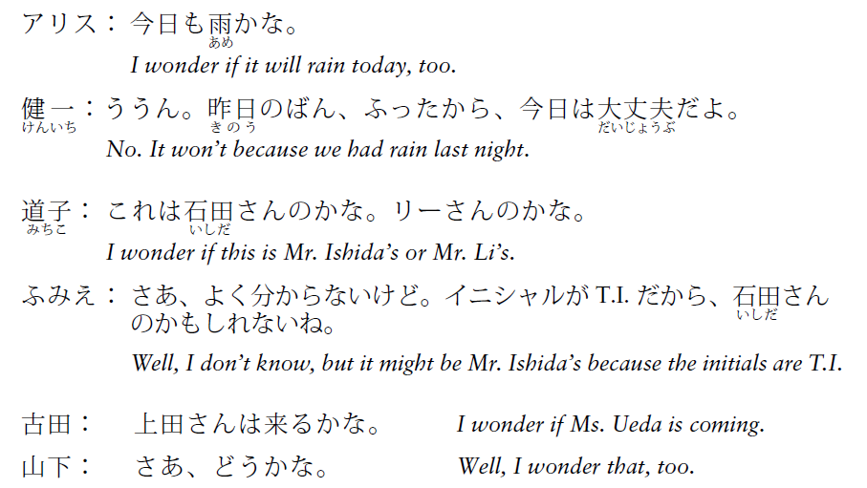
ぶんぽう5:Expressing uncertainty using ～でしょう, ～かもしれない, and ～かも
～かな (I wonder) casual speech

Slide 47
ぶんぽう5:Expressing uncertainty using ～でしょう, ～かもしれない, and ～かも
～かな (I wonder) casual speech

Slide 48
れんしゅうしましょう
Make questions and
～かな／かしら

